Slide 1
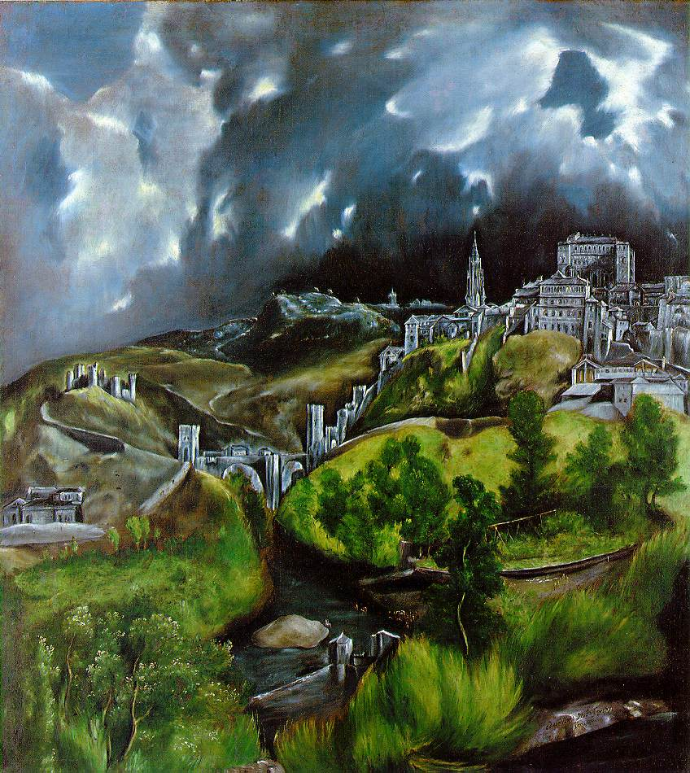
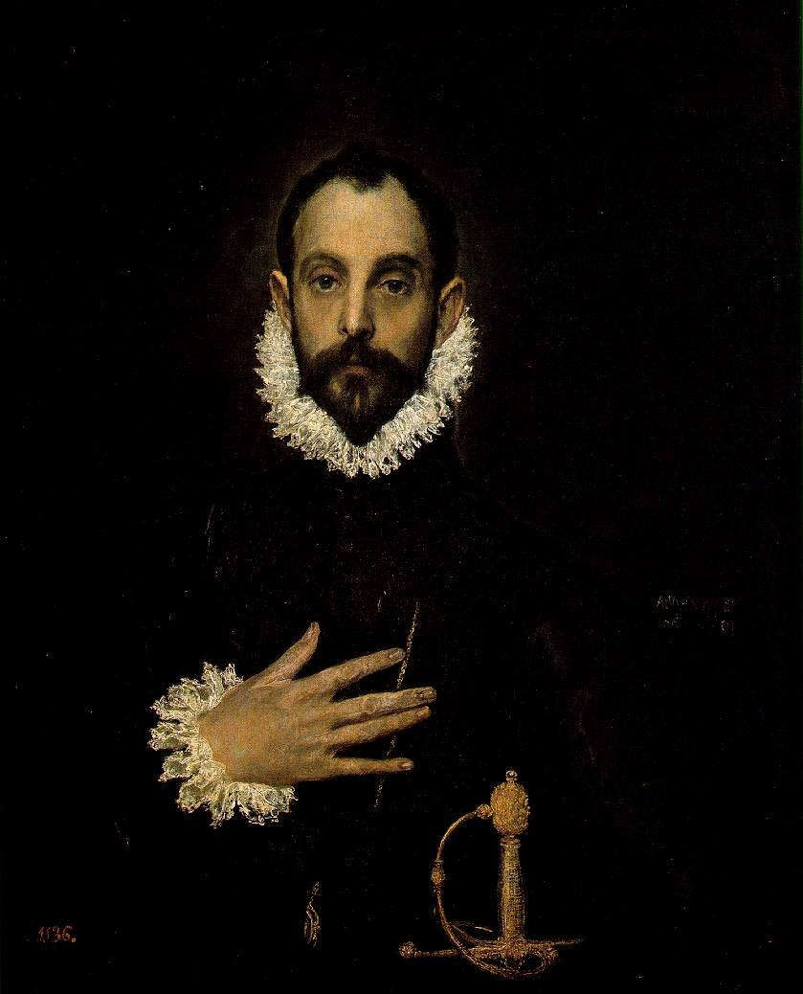
El Greco
1541-1614

Slide 2
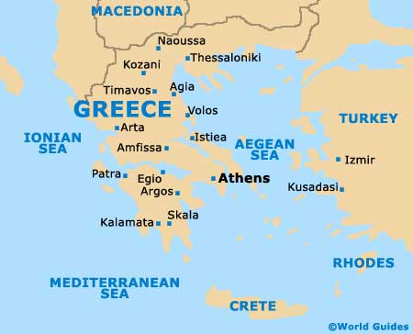
Biografía
Nació en Creta.
Era griego.
Su apodo era “El Greco” que significa “the Greek” en inglés.
Su nombre verdadero era Domenikos Theotocopoulos.
Vivía la mayoría de su vida en Toledo, España (1577-1614).

Slide 3
El Estilo de El Greco
Pintó figuras alargadas como llamas del fuego.
Un tema religioso muy fuerte.
Usó azules que inspira miedo.

Slide 4
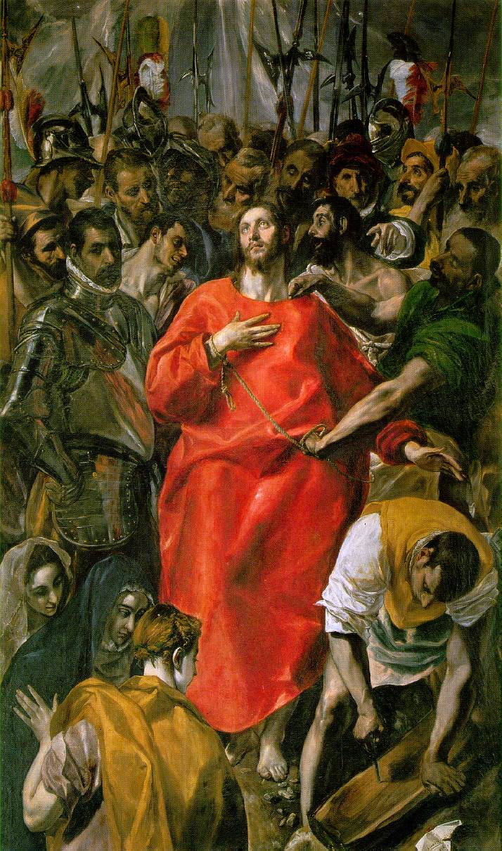
The spoliation – Christ Stripped of His Garments “El Espolio” 1577-1579

Slide 5
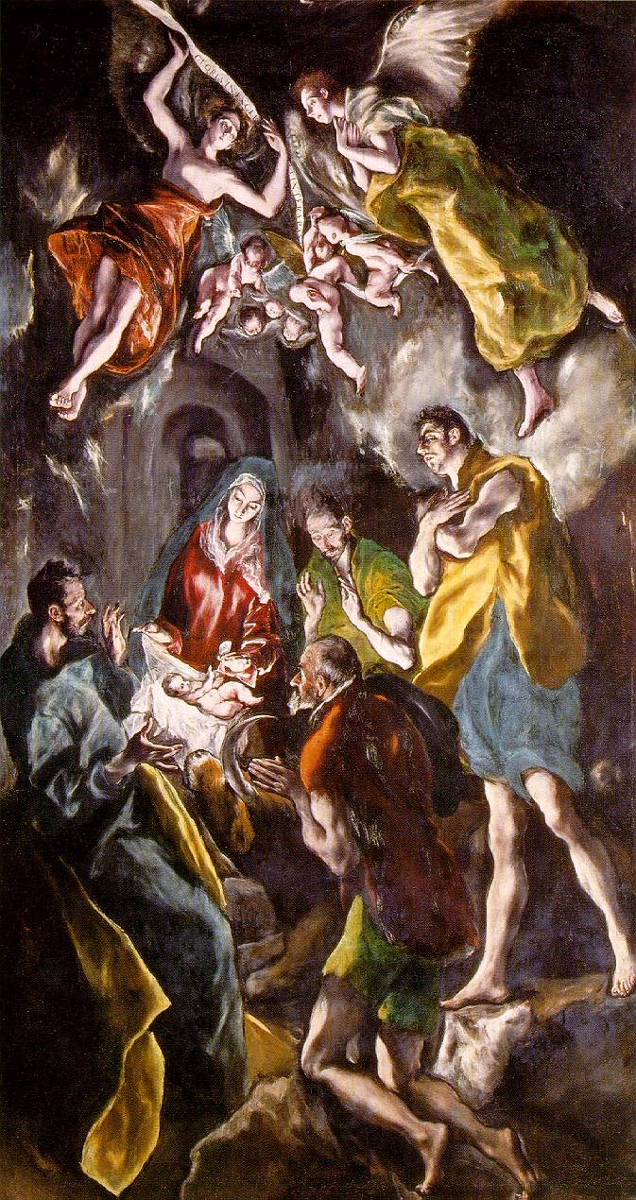
The Adoration of the Shepherds 1612-1614

Slide 6
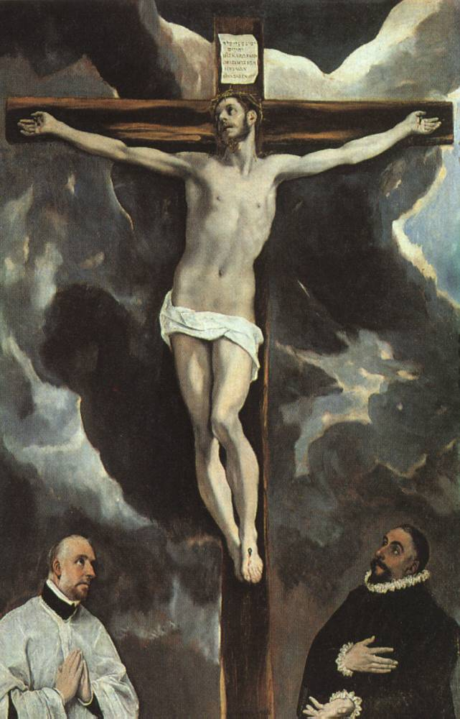
Christ on the Cross Adored by Donors 1585-1590

Slide 7
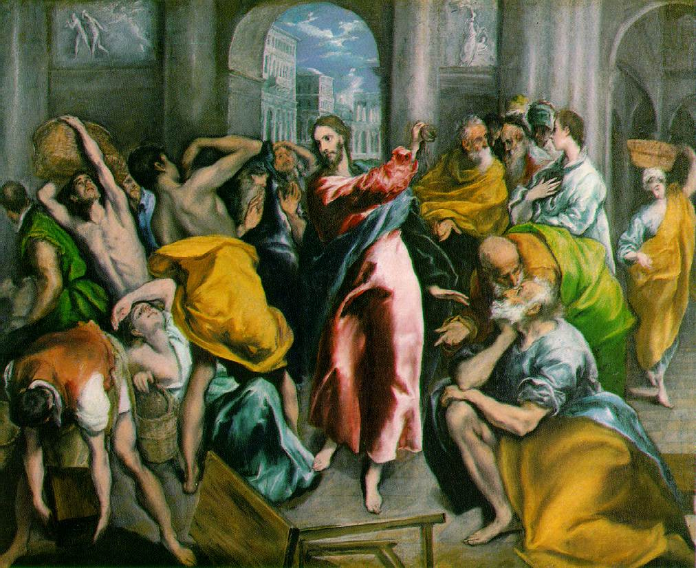
Christ Driving the Traders from the Temple 1600

Slide 8
The Knight with His Hand on His Breast No year

Slide 9
View of Toledo 1597

